Slide 1





RAG 기술을 활용한
금융정보 분석 API
LLM의 정상화
| 정찬우 | 이승준 | 이수경 | 김현우 |

Slide 2






INDEX
01
프로젝트 개요
02
RAG 기술 설명
03
시스템 설계 및 개발 환경
04
전공 교과 내용 반영
05
시스템 동작 과정
06
프로젝트 관리
07
시연 영상
08
결론 및 향후 연구 방향

Slide 3



역할 분담
난이
1
정찬우(팀장)
이승준
2
프론트 엔드
데이터 수집 및 크롤링
서버
데이터 수집 및 크롤링
테스트 및 오류 수정
3
4
1
2
5
3
4
이수경
김현우
6
RAG 시스템 구성 방법 연구
렝체인 기반 RAG 모델 구현
성능 향상을 위한 프롬프트 분석
RAG 모델 구현
영어 번역 DB 생성
영어 RAG 모델 구현
7
8
Notes:
역할 분담입니다.
정찬우 팀장과 이승준 팀원 은 각각 서버와 프론트 엔드를 담당하였고, 데이터 수집 및 크롤링 기능을 맡았습니다.
이수경 팀원과 김현우 팀원은 rag 모델 구현을 담당하였으며 이수경 팀원은 rag 프롬프트 분석, 김현우 팀원은 영어 rag 모델 구현을 담당하였습니다.

Slide 4

프로젝트 개요

Slide 5

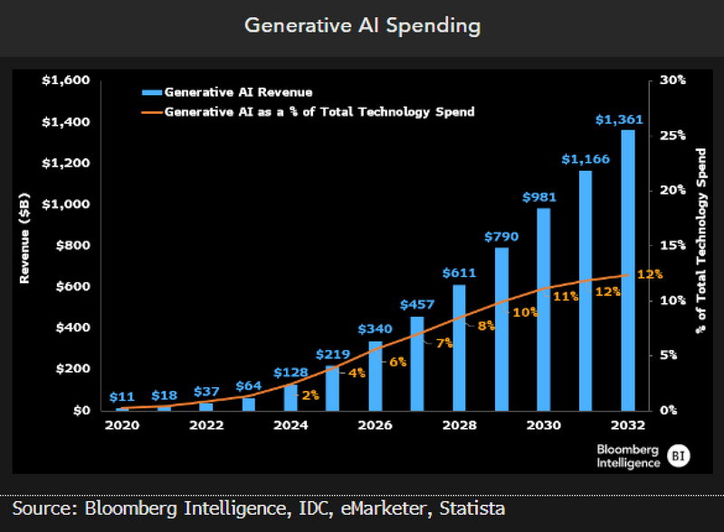
프로젝트 개요
| 프로젝트 주제 선정
난이
1
2
3
생성형 AI인 ChatGPT의 등장 이후, 이에 대한 관심과 투자 규모가 크게 증가함
생성형 AI(LLM) 기반 서비스 급증
하지만 LLM에는 몇 가지 중요한 한계가 있음
4
5
6
7
< 생성형 AI 시장 성장 전망 >
(출처: Bloomberg Intelligence, IDC, eMarketer, Statista)
8

Slide 6
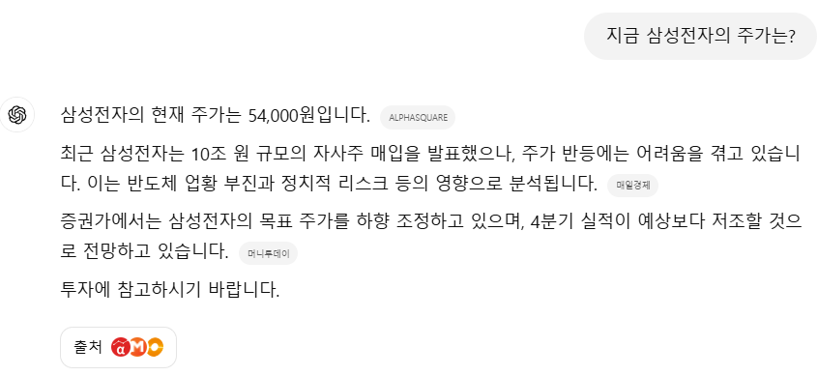
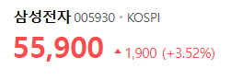
프로젝트 개요
| LLM의 단점
난이
1
LLM의 단점 -실시간 데이터 접근 불가 및 환각현상
2
Chat GPT 4o는 웹 검색 기능을 가지고 있음에도 실시간 데이터에 접근할 수 없음
질문과 관련성은 적은 답변을 생성하는 환각 현상은 여전히 빈번하게 발생 중
3
4
5
6
7
8

Slide 7

프로젝트 개요
| 프로젝트 주제 선정
난이
1
2
LLM의 단점을 보안할 수 있는 방법을 조사
3
4
5
6
RAG (Retrieval-Augmented Generation ) 라는 기술을 알게 됨
→ RAG 기술을 개발해보자!!
7
8

Slide 8

RAG는 무엇인가?
| RAG 기술 설명
난이
1
2
RAG (Retrieval-Augmented Generation ) 란?
질문과 관련된 자료를 LLM 외부에서 수집하고 이를 기반으로 프롬프트를 생성하는 기술
LLM은 이렇게 생성된 프롬프트를 활용하여 환각현상을 예방하고 보다 정확한 답변을 도출 가능
3
4
5
프롬프트 :
{삼성전자 주가 : 55,900원}
이 자료를 참고하여 답변해주세요.
LLM (GPT)
외부 데이터
실시간
주식 데이터 X
실시간 데이터
{삼성전자 주가 : 55,900원}
6
질문 : 삼성전자의 주가는 얼마니?
7
답변 : 삼성전자의 주가는
55,900원입니다.
8

Slide 9
이 기술을 어디에 적용할 것인가?
난이
1
2
과거 데이터를 학습하는 기존 LLM에 RAG 기술을 접목하면 더 좋은 답변을 얻을 수 있음
3
4
최신 정보에 취약한 LLM
금융 데이터 특성상 최신 정보 수집 능력이 굉장히 중요!
5
6
7
최신 정보에 강한 RAG
8
Notes:
시시각각 변하는 시장 상황에 민감한 금융 데이터 특성 상 최신 정보 수집 능력이 굉장히 중요! *****이 내용 네모칸에 넣으면 넘 길어서 걍 줄여서 넣음 대본에는 다 말하는게 좋을 듯
하지만GPT는 최신 데이터에 접근할 수 없기 때문에, 제공하는 정보를 무조건 신뢰할 수 없다.
이를 해결하기 위한 기술이 추가로 필요하다. 따라서 RAG 을 활용하여 이러한 문제를 해결해보자!

Slide 10
RAG 기술 설명

Slide 11
RAG 기술 설명
난이
1
2
RAG 프로세스 요약
2
3
1. 데이터 수집
2. 데이터 전처리
3. 임베딩
4
5
6
7
5. 사용자 질의 및 유사 문서 검색
6. 응답 생성
4. 벡터 저장
8

Slide 12




RAG 기술 설명
난이
1
1. 데이터 수집
외부에서 특정 도메인과 관련된 문서들을 수집
2
2
3
4
Word 파일
5
6
문서 DB
Pdf 파일
7
8
웹 크롤링
Notes:
외부에서 다향한 파일 형태인 데이터들을 수집한다.
파일형태 예시로는 워드, pdf, 웹 크롤링 등이 있다.

Slide 13

RAG 기술 설명
난이
1
2.데이터 전처리
추출한 문서 내용을 벡터화 가능한 형태로 정리
2
2
3
4
문서를 텍스화
5
문서 DB
문서
텍스트
6
데이터를 분할 하는 이유
Llm은 한 번에 처리할 수 있는 토큰 수가 제한되어 있음
정밀한 단위로 임베딩이 가능 하여 정확도 향상
7
8
Notes:
수집한 데이터들을 텍스트화 한다. 예를들어 워드같은 문서파일을 텍스트화함. 텍스트한 데이터를 전처리하는 과정을 거친다.
데이터를 분할 하는 이유로는 ppt 참고

Slide 14
RAG 기술 설명
난이
1
3. 임베딩
2
2
- 자연어를 수치화 된 벡터로 변환하고, 이 벡터를 통해 데이터간 유사도나 관계를 수학적으로 계산할 수 있게 한다
3
4
[ 0.2, 0.5, 0.1, 0.7, ....... ]
5
6
[ 0.21, 0.52, 0.12, 0.87, ........ ]
7
[ 0.9, 0.1, 0.8, 0.3 , ......]
8
Notes:
전처리된 데이터들을 임베딩 하는 단계.
임베딩은 자연어를 수치화 된 벡터로 변환하고, 이 벡터를 통해 데이터간 유사도나 관계를 수학적으로 계산할 수 있게 한다.
임베딩을 거치면 문서가 숫자 벡터로 변환되며, 벡터의 길이(차원 수)는 사용하는 임베딩 모델에 따라 달라진다.
예를 들어, 4차원 임베딩 모델을 사용하면 벡터는 4개의 수로 구성되고, 768차원 모델을 사용하면 768개의 수로 구성된다.
"차원이 높을수록 더 미세한 의미 차이까지 표현할 수 있지만, 모델 크기와 계산량도 커진다."

Slide 15
RAG 기술 설명
난이
1
4. 벡터 저장
임베딩한 벡터 값들을 벡터 스토어에 저장함.
2
2
3
[ 0.2, 0.5, 0.1, 0.7, …. ]
4
5
[ 0.21, 0.52, 0.12, 0.87, …. ]
벡터 스토어
6
[ 0.9, 0.1, 0.8, 0.3, …. ]
7
8
Notes:
임베딩된 벡터값들을 벡터 스토어에 저장

Slide 16


RAG 기술 설명
난이
1
5. 사용자 질의 및 유사도 검색
2
2
3
문서 DB
4
5
벡터 스토어
유사도 계산
6
사용자 질문 임베딩
유사도 높은 데이터 추출
7
사용자 벡터 질문
사용자 질문
8
Notes:
임베딩한 사용자 잘문과 외부 데이터들끼리 유사도 계산을 하여 유사도 높은 데이터를 추출합니다.

Slide 17
RAG 기술 설명
난이
1
유사도 계산?
2
2
임베딩한 벡터들을 비교하여 자료 간 유사도를 계산하는 과정
3
4
“삼성전자 영업 이익”
[ 0.2, 0.5, 0.1, 0.7, …. ]
유사도 계산
5
유사도 높음
6
[ 0.21, 0.52, 0.12, 0.87, …. ]
“삼성전자 실적 개선”
7
유사도 계산
유사도 낮음
8
“애플 신제품 출시”
[ 0.9, 0.1, 0.8, 0.3, …. ]
Notes:
여기서 유사도 계산이란 임베딩한 벡터값들 끼리 비교하여 자료간 유사도를 계산 하는 과정을 의미함.
예시 ppt 참고 (삼성전자와 애플의 유사도차이)

Slide 18




RAG 기술 설명
난이
1
6. 응답 생성
2
2
프롬프트란?
3
프롬프트는 AI 에게 던지는 질문 또는 지시문을 말한다.
4
5
사용자의 질문
6
7
프롬프트 생성
LLM 전달 및 응답 생성
8
유사도 높은 데이터
Notes:
사용자의 질문과 유사도 높은 데이터를 활용하여 프롬프트 생성
생성된 프롬프트를 통해 llm에게 전달 후 답변생성

Slide 19
시스템 설계 및 개발 환경

Slide 20
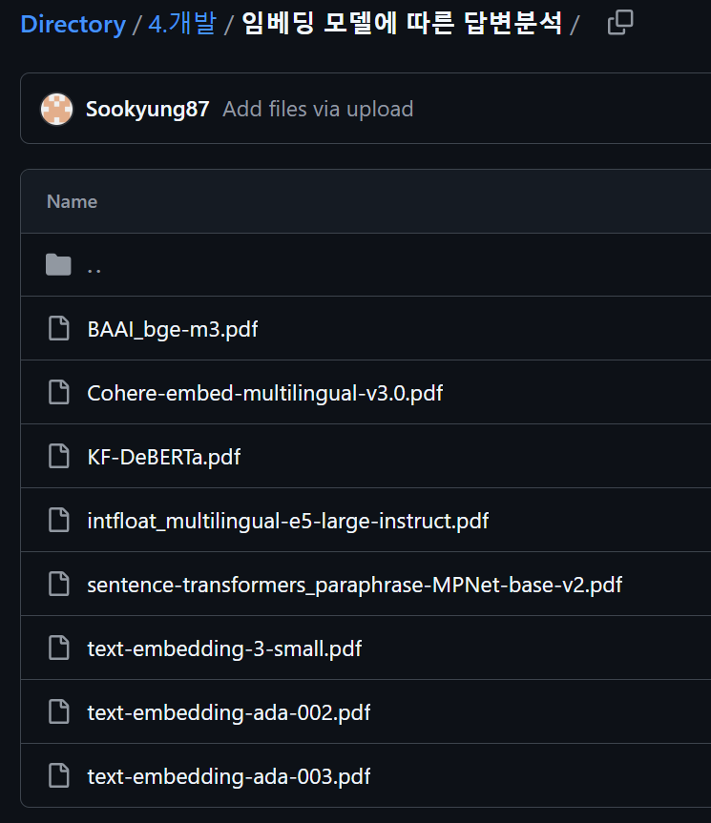



시스템 설계 및 개발 환경
난이
1
2
RAG 시스템에 적합한 8개 임베딩 모델 선정 기준
  문장 연결성 및 문맥 이해 능력
  Paraphrase 감지 및 고품질 임베딩
  도메인 특화 지식
  대규모 데이터 처리 및 효율성
3
3
4
5
6
7
8

Slide 21
시스템 설계 및 개발 환경
난이
1
2
8개 임베딩 모델 중 명확한 차이를 보이는
3개 임베딩 모델을 선정하여 답변 분석 연구를 진행
3
3
4
5
RAG시스템에 사용할 최고의 임베딩 모델을 선정하기 위함
6
7
8

Slide 22
시스템 설계 및 개발 환경
| 3개 임베딩 모델 비교
난이
1
특성 | MPNet-base-v2 | text-embedding-3-small | text-embedding-ada-002
모델 종류 | Sentence-Transformers의 MPNet 기반 모델 | OpenAI의 텍스트 임베딩 모델 | OpenAI의 텍스트 임베딩 모델
주요 용도 | 문장 간 의미적 유사성 평가, 문장 임베딩 | 텍스트 임베딩, 검색 및 유사도 측정 | 텍스트 임베딩, 검색 및 유사도 측정
차원 수 | 768 | 1536 | 1536
특징 | - 문장 간 유사도 측정에 최적화 - paraphrase 감지에 뛰어남 | - 빠르고 효율적인 벡터화 - 주로 검색 및 질문 응답에 사용 | - 멀티링구얼 지원 - 정밀한 검색과 유사도 측정
학습 방식 | Masked Language Model (MLM) 방식으로 사전 훈련된 모델 | 비지도 학습 방식으로 텍스트 임베딩 모델 훈련 | 비지도 학습 방식으로 다양한 언어와 텍스트를 임베딩
토큰 당 가격 | 무료 | 1,000 토큰당 $0.00002 | 1,000 토큰당 $0.00010
2
3
3
4
5
6
7
8

Slide 23
시스템 설계 및 개발 환경
| 3개 임베딩 모델 비교
난이
1
< 모델 비교 목적 : 각 모델의 데이터 참조 능력 비교 >
  DB에 저장된 기사 데이터를 정확히 참조하는지 확인
  각 모델이 주어진 질문에 대해 기사 데이터 참조 능력을 분석
2
3
3
4
제목
내용
5
6
7
의도 질문: 나노브릭은 유상증자를 어떻게 진행하나요?
8

Slide 24
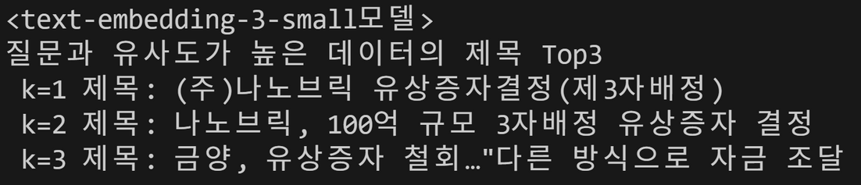
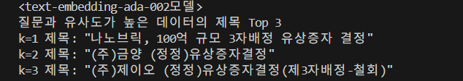
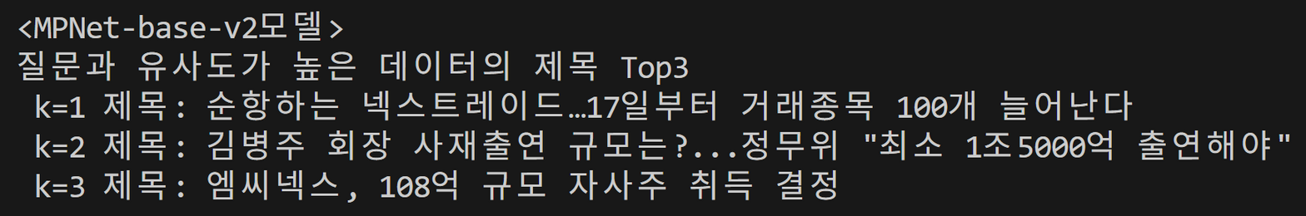
시스템 설계 및 개발 환경
| 3개 임베딩 모델 비교
난이
1
질문: 나노브릭은 유상증자를 어떻게 진행하나요?
2
높음
3
3
4
5
정확도
6
↓ 질문과 전혀 관련 없는 데이터
7
낮음
8
같은 질문을 해도 임베딩 모델의 차원 수에 따라 유사도 높은 데이터를 찾아내는데 차이를 보임

Slide 25
시스템 설계 및 개발 환경
| 3개 임베딩 모델 비교
난이
1
특성 | MPNet-base-v2 | text-embedding-3-small | text-embedding-ada-002
모델 종류 | Sentence-Transformers의 MPNet 기반 모델 | OpenAI의 텍스트 임베딩 모델 | OpenAI의 텍스트 임베딩 모델
주요 용도 | 문장 간 의미적 유사성 평가, 문장 임베딩 | 텍스트 임베딩, 검색 및 유사도 측정 | 텍스트 임베딩, 검색 및 유사도 측정
차원 수 | 768 | 1536 | 1536
특징 | - 문장 간 유사도 측정에 최적화 - paraphrase 감지에 뛰어남 | - 빠르고 효율적인 벡터화 - 주로 검색 및 질문 응답에 사용 | - 멀티링구얼 지원 - 정밀한 검색과 유사도 측정
학습 방식 | Masked Language Model (MLM) 방식으로 사전 훈련된 모델 | 비지도 학습 방식으로 텍스트 임베딩 모델 훈련 | 비지도 학습 방식으로 다양한 언어와 텍스트를 임베딩
토큰 당 가격 | 무료 | 1,000 토큰당 $0.00002 | 1,000 토큰당 $0.00010
2
3
3
4
5
6
7
8
가성비와 정확도가 좋은 text-embedding-3-small 모델로 채택!!

Slide 26




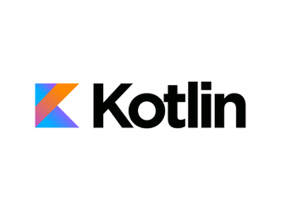








시스템 설계 및 개발 환경
난이
1
사용 언어
데이터 관리
서버
2
3
3
백엔드 및 RAG 개발(.py) 안드로이드 앱 개발(Kt)
데이터 저장, 벡터 검색, 기사 수집 및 다국어 번역에 활용
4
웹 서버 및 API 환경 구축
5
자연어 처리
데이터 수집
생성형 AI 모델
6
7
텍스트를 벡터 데이터로 변환에 활용
8
RSS 기반으로 금융 관련 기사 자동 수집
검색된 정보를 기반으로 사용자 질문에 대한 응답 생성

Slide 27
전공 교과 내용 반영

Slide 28
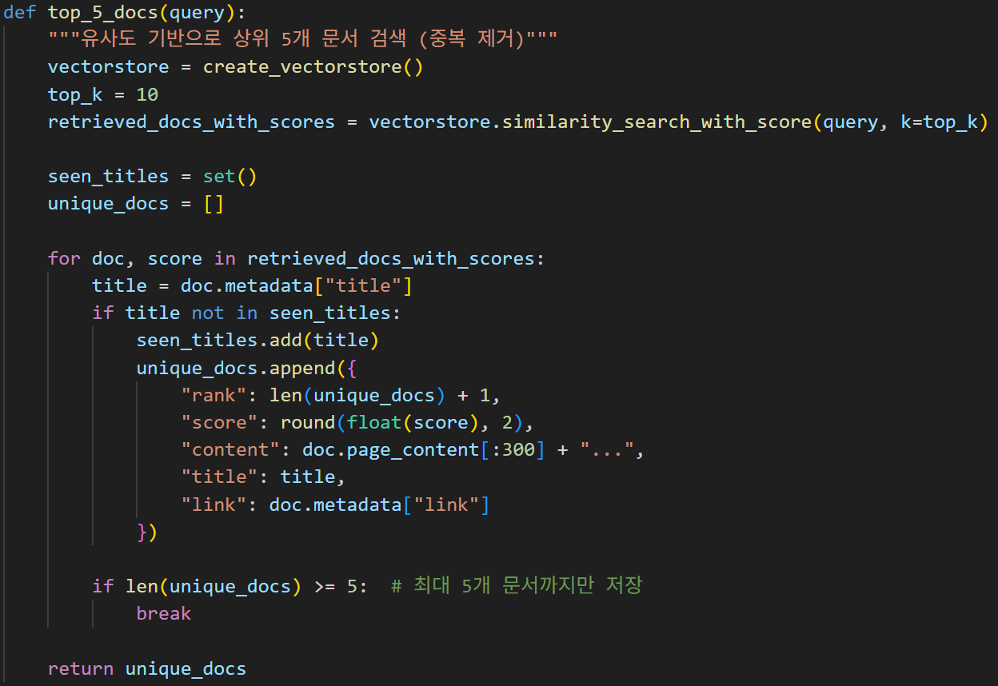
전공 교과 내용 반영
난이
1
2
3
4
자료구조 과목 활용
파이썬 기반 핵심 알고리즘 및 유사도 기반 문서 필터링 구현
중복 제거를 위한 set() 활용
리스트 기반 순위 정렬 및 조건 필터링
문서 정보 저장에 딕셔너리 자료구조 사용
반복문과 조건문을 통한 유사도 기반 상위 문서 추출
4
5
6
7
8
<교과 반영 코드 예시>

Slide 29
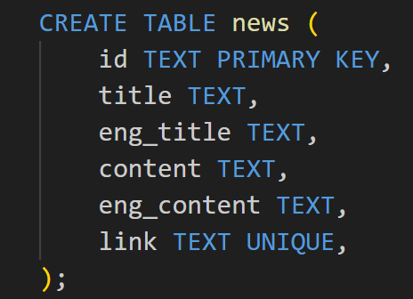
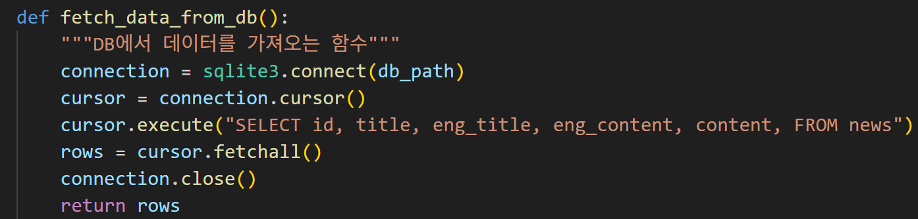
전공 교과 내용 반영
난이
1
2
데이터베이스 구축실습 과목 활용
SQLite를 활용한 관계형 데이터베이스 구성
CREATE TABLE 문으로 데이터 스키마 설계
SQL SELECT 구문을 사용한 기사 정보 조회
3
4
4
5
6
7
8

Slide 30
시스템 동작 과정

Slide 31
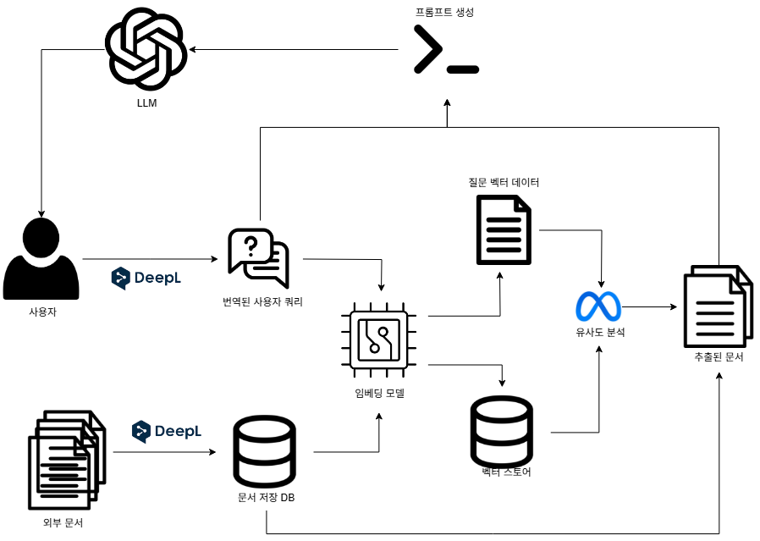
시스템 동작 과정
난이
1
2
3
4
5
5
6
7
8

Slide 32
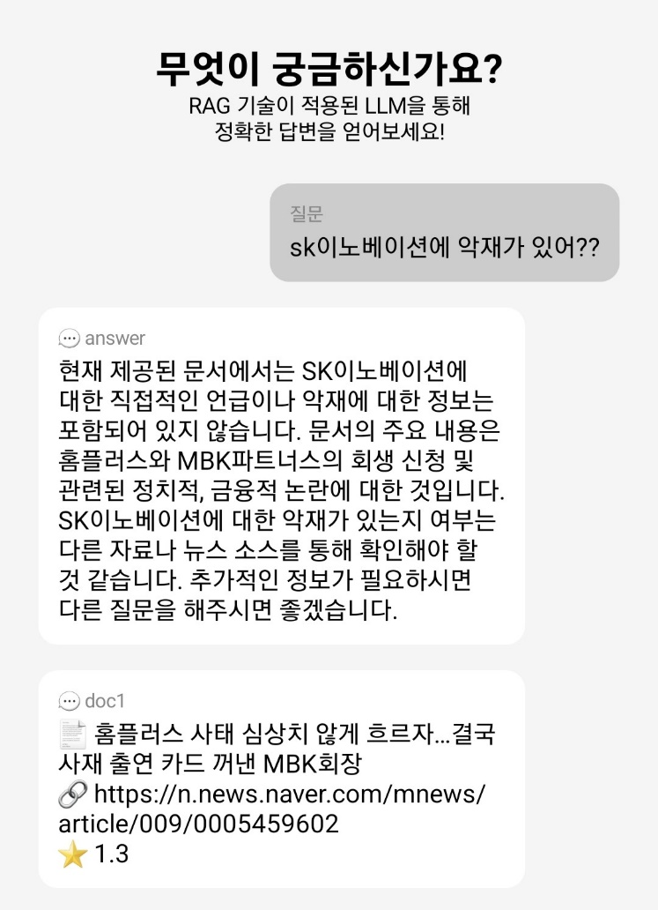
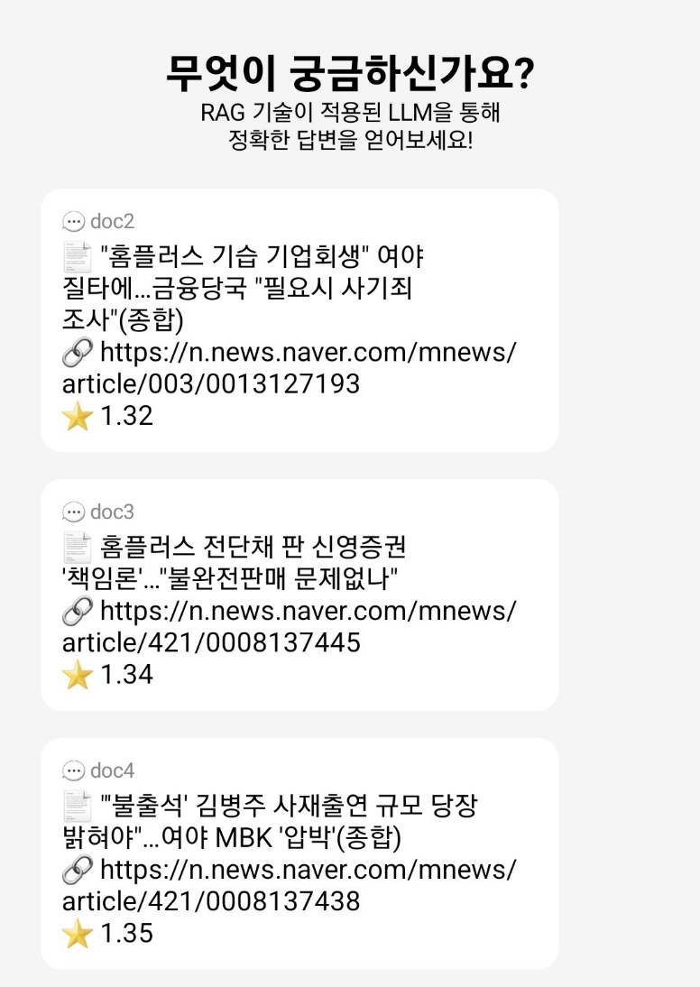

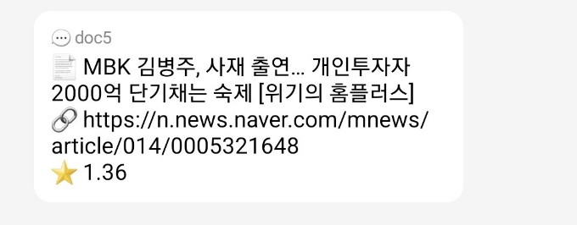
시스템 동작 과정
| 질문과 데이터를 번역하는 이유?
난이
1
번역 없는 RAG 모델
2
질문: SK 이노베이션에 악재가 있니?
3
4
5
5
6
DB에 SK이노베이션의 악재에 관련된 자료가 있음에도
불구하고 유사한 자료로 추출하지 못하는 것을 파악
7
8

Slide 33
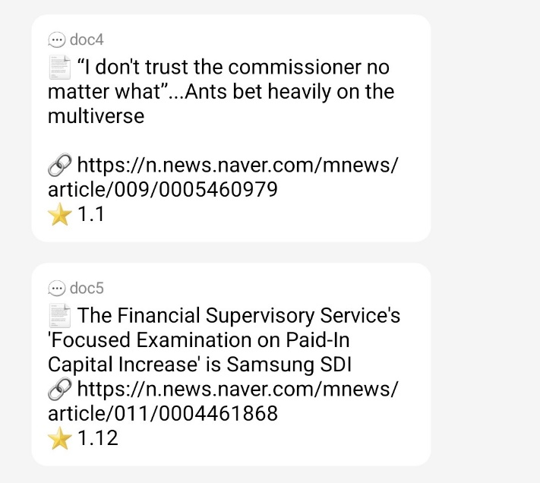
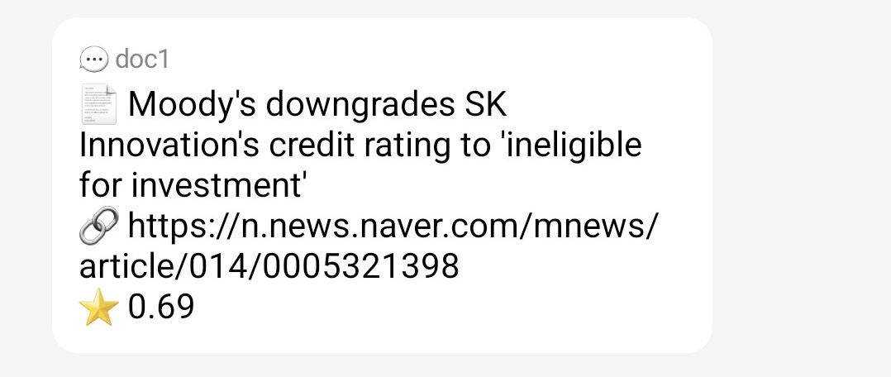
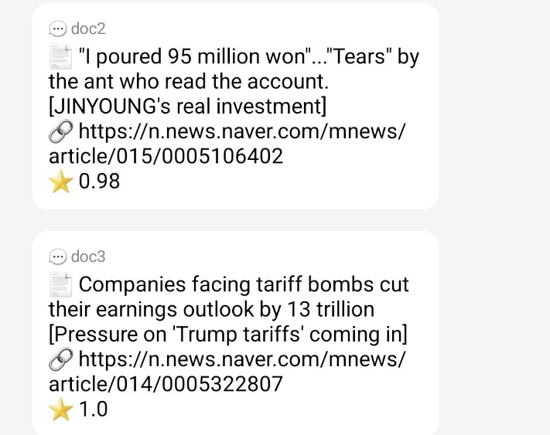
시스템 동작 과정
| 질문과 데이터를 번역하는 이유?
난이
1
질문&자료 번역 RAG 모델
2
질문: SK 이노베이션에 악재가 있니?
3
4
5
5
6
7
8
영어 데이터 + 영어 질문간의 유사도 분석 방식이
정확도가 높다는 사실을 확인!

Slide 34
시스템 동작 과정
| 데이터 수집
난이
1
2
3
4
5
5
6
7
8

Slide 35



시스템 동작 과정
| 데이터 수집
난이
1
외부 뉴스 크롤링 및 임베딩 저장 단계
2
RSS를 활용하여
최신 뉴스기사를 불러옴
3
뉴스 기사 텍스트화
기사 데이터를 번역
4
RSS
텍스트
5
5
6
DB에 저장된 기사를 임베딩하여
벡터 스토어에 저장
기사의 제목, 내용, 링크를 DB에 저장
7
8
벡터 스토어
(FAISS)
뉴스 DB
Text-embedding-3-small 임베딩 모델

Slide 36
시스템 동작 과정
|사용자의 질문 번역 및 임베딩
난이
1
2
3
4
5
5
6
7
8

Slide 37
시스템 동작 과정
|사용자의 질문 번역 및 임베딩
난이
1
2
질문
사용자의 질문을 번역
3
4
사용자의 영어질문
5
5
6
영어 질문을 임베딩 한다.
7
Text-embedding-3-small 임베딩 모델
사용자 질문 벡터 데이터
8

Slide 38
시스템 동작 과정
| 유사도 분석 및 상위 문서 추출
난이
1
2
3
4
5
5
6
7
8

Slide 39



시스템 동작 과정
| 질문과 데이터를 번역하는 이유?
난이
1
2
3
사용자 질문 벡터 데이터
4
유사도 분석
5
5
FAISS
추출된 데이터 중 중복자료 확인
유사도가 높은 상위 7개 기사 데이터 추출
최종 상위 5개 기사 데이터 추출
6
7
8
벡터 스토어
(FAISS)

Slide 40
시스템 동작 과정
|프롬프트 생성
난이
1
2
3
4
5
5
6
7
8

Slide 41




시스템 동작 과정
|프롬프트 생성
난이
1
2
3
사용자의 질문
LLM에 프롬프트 전달
4
프롬프트 구성
1. 역할 지정
2. 응답 기준 설정
3. 관련성 필터링
4. 답변 방향 안내
5. 입력 요소 삽입
5
LLM: (gpt-4o mini)
프롬프트를 기반으로, 최종 5개 문서를 활용해 정확도 높은 답변 생성
완성된 RAG답변
5
추출된 상위
5개문서
6
7
8
현재 날짜

Slide 42
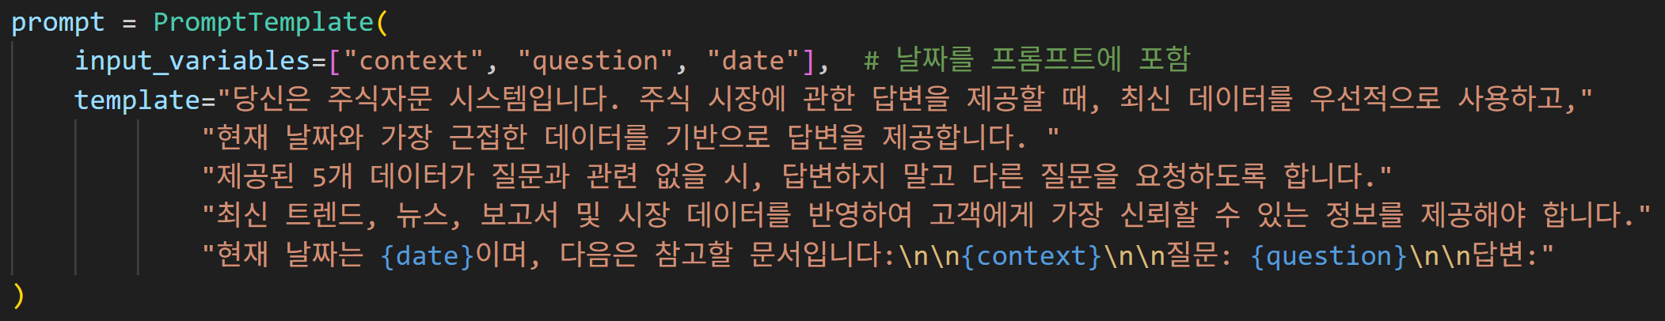
시스템 동작 과정
| 프롬프트 생성
난이
1
2
3
4
번호 | 프롬프트 구성 | 프롬프트 내용
1 | 역할 지정 | “당신은 주식 자문 시스템 입니다.”
2 | 응답 기준 설정 | “주식 시장에 관한 답변을 제공할 때, 최신 데이터를 우선적으로 사용하고, 현재 날짜와 가장 근접한 데이터를 기반으로 답변을 제공합니다.”
3 | 관련성 필터링 | “제공된 5개 데이터가 질문과 관련 없을 시, 답변하지 말고 다른 질문을 요청하도록 합니다.”
4 | 답변 방향 안내 | “ 최신 트렌드, 뉴스, 보고서 및 시장 데이터를 반영하여 고객에게 가장 신뢰할 수 있는 정보를 제공해야 합니다.”
5 | 입력 요소 삽입 | -{date} – 현재 날짜, {context} – 상위 5개의 문서, {question} – 사용자의 질문
5
5
6
7
8

Slide 43

시스템 동작 과정
|답변 전달
난이
1
2
3
RAG답변
4
5
5
사용자에게 2개의 답변을 제공
6
7
LLM 답변
8
RAG를 거친 답변과 일반 LLM의 답변 차이를 보기위해 2가지 답변을 사용자에게 제공함

Slide 44
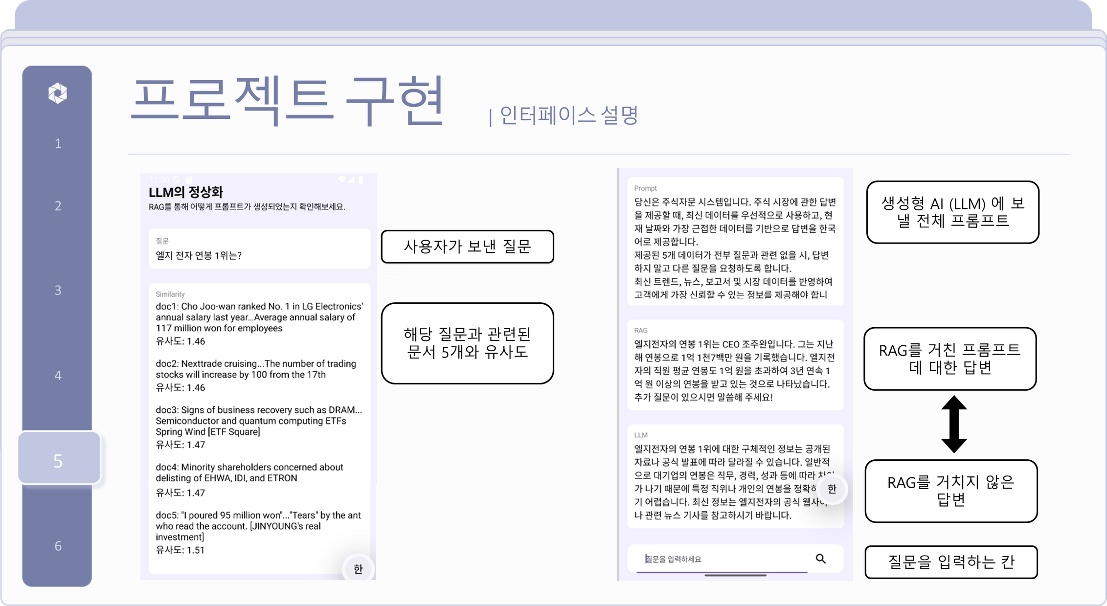
시스템 동작 과정
| 프로젝트 인터페이스
난이
1
2
3
4
5
5
6
7
8
Notes:
이것이 저희 프로젝트의 인터페이스 입니다.
왼쪽부터 사용자의 질문과 상위 5개의 문서
오른쪽 파란 박스는 llm에게 보낼 프롬프트
초록색 박스는 프롬프트를 거친 llm의 답변 (rag 답변)
노란색 박스는 프롬프트를 거치지 않은 일반 llm의 답변입니다.

Slide 45
시스템 동작 과정
| 프로젝트 인터페이스
난이
1
RAG를 거친 프롬프트에
대한 답변
2
3
4
5
RAG를 거치지 않은 답변
5
생성형 AI (LLM)에
보낼 전체 프롬프트
6
7
8
Notes:
이것이 저희 프로젝트의 인터페이스 입니다.
왼쪽부터 사용자의 질문과 상위 5개의 문서
오른쪽 파란 박스는 llm에게 보낼 프롬프트
초록색 박스는 프롬프트를 거친 llm의 답변 (rag 답변)
노란색 박스는 프롬프트를 거치지 않은 일반 llm의 답변입니다.

Slide 46
프로젝트 관리

Slide 47
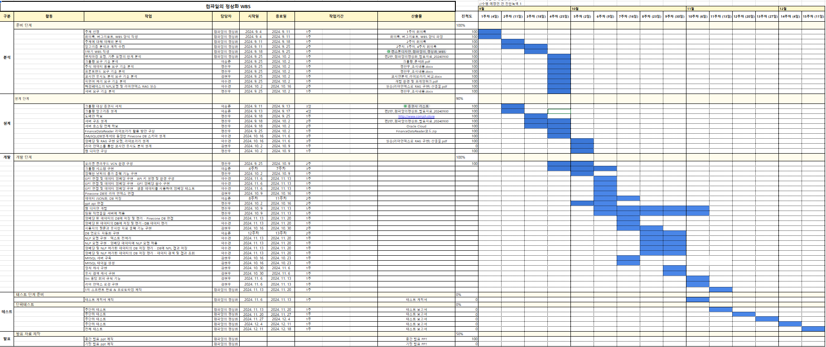
프로젝트 관리
| 진척관리
난이
1
2
3
4
5
6
6
7
8

Slide 48
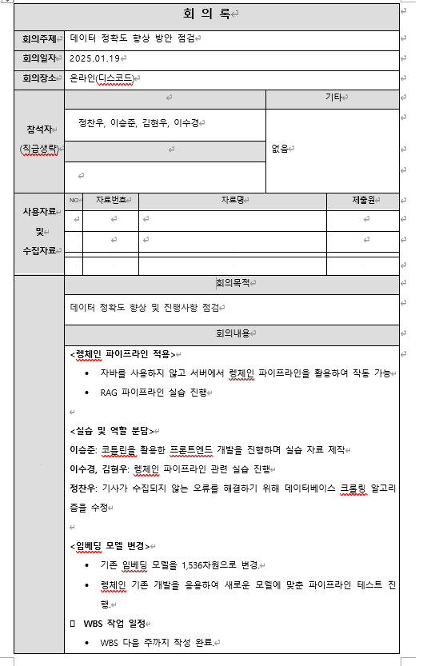
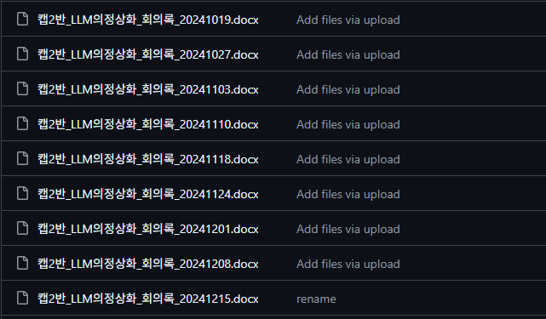
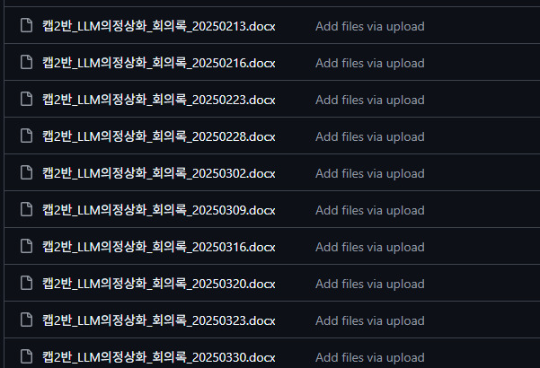
프로젝트 관리
| 회의록
난이
1
2
3
4
5
6
6
7
8
회의는 매주 진행하였으며 모든 회의는 회의록을 작성하였음.

Slide 49
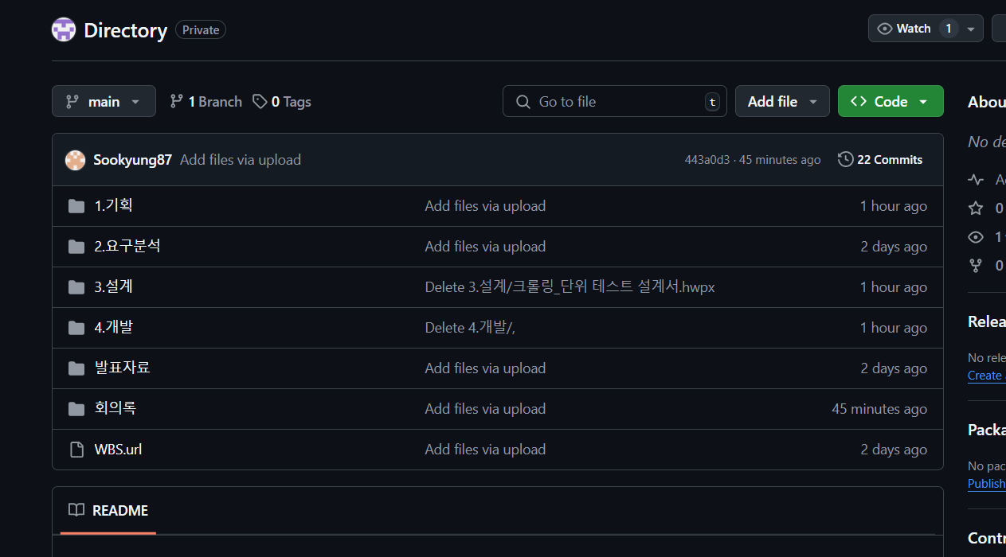
프로젝트 관리
| 형상관리
난이
1
2
3
4
5
6
6
7
8
프로젝트 형상 관리는 GitHub로 진행하였으며 개발 생명주기에 맞춰 디렉토리를 분류하여 관리하였음

Slide 50
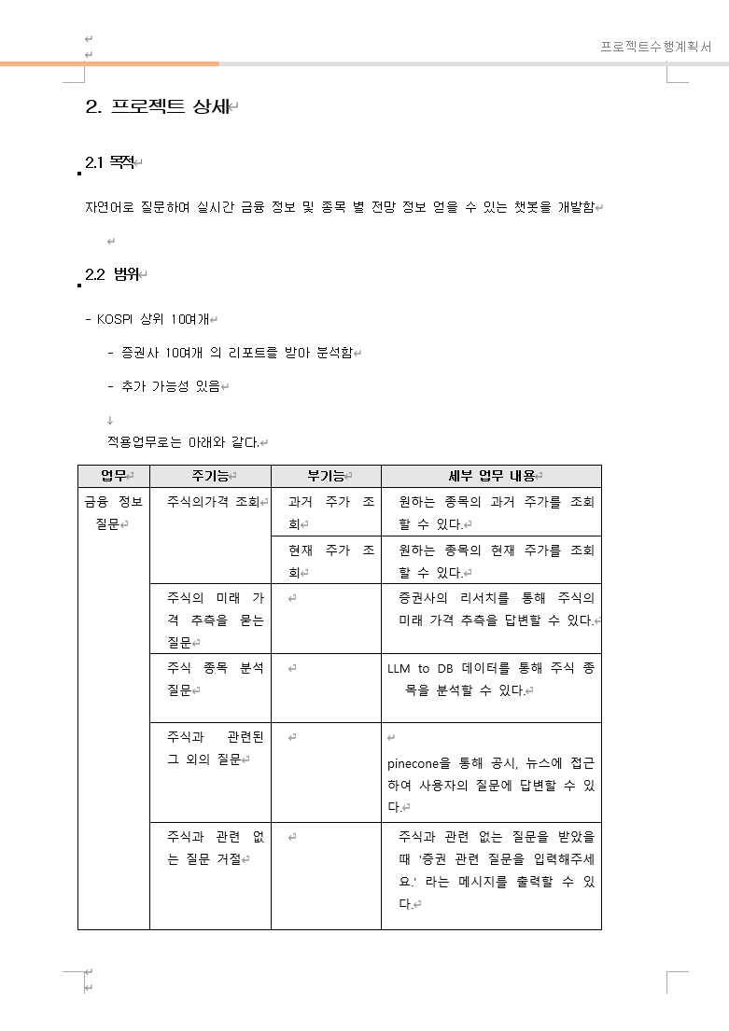
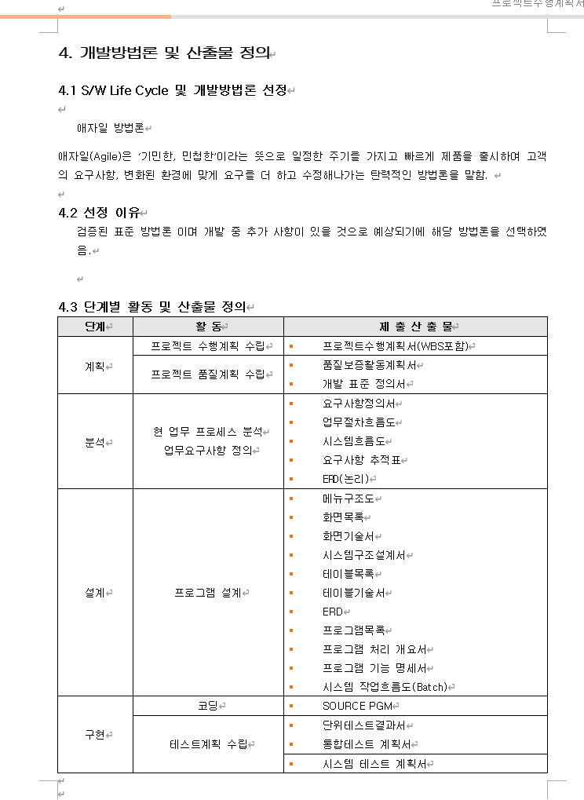
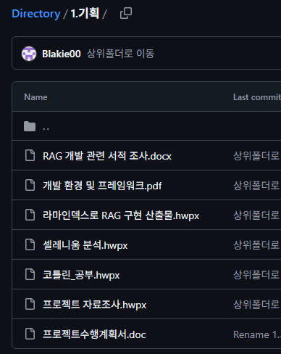
프로젝트 관리
| 진척관리
난이
1
2
3
4
5
6
6
7
8
기획 단계에서 작성한 프로젝트 관련 자료조사와 프로젝트 수행 계획서

Slide 51
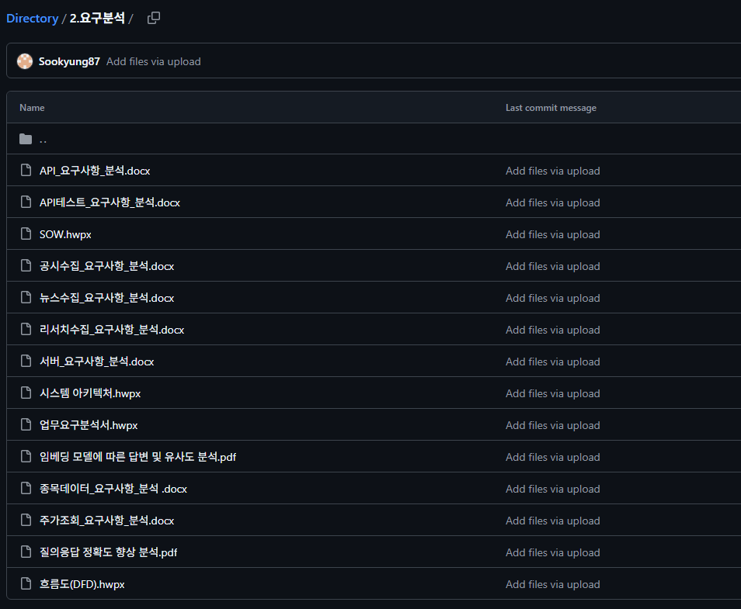
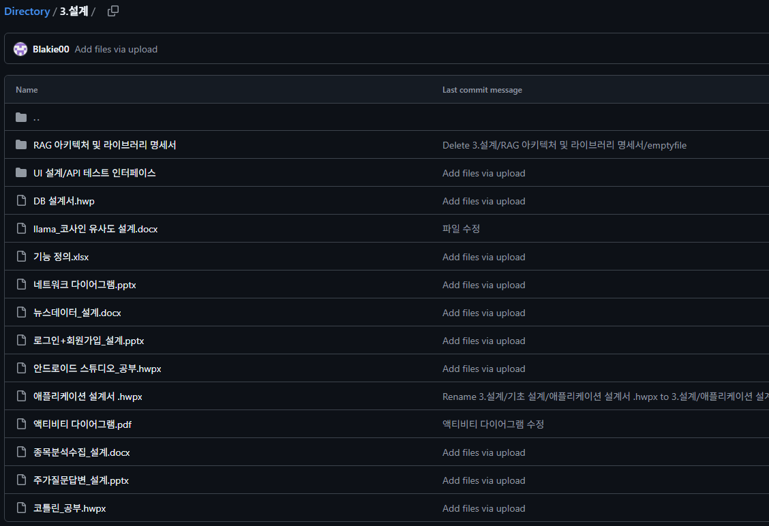
프로젝트 관리
| 요구 분석 및 설계
난이
1
2
3
4
5
6
6
7
8
요구 분석 및 설계 단계에서 작성한 각종 요구사항 문서와 설계서

Slide 52
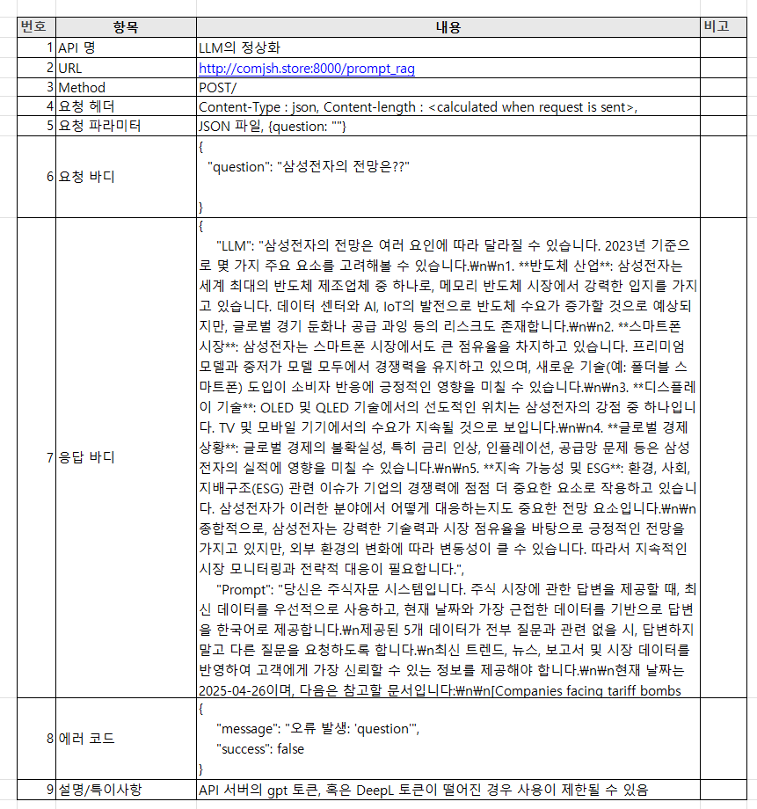
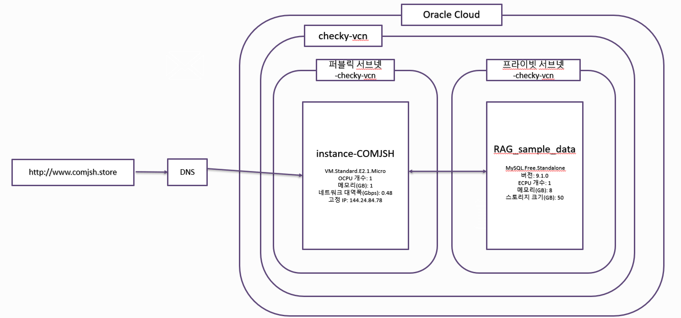
프로젝트 관리
| 요구 분석 및 설계
난이
1
2
3
4
5
6
6
7
8

Slide 53
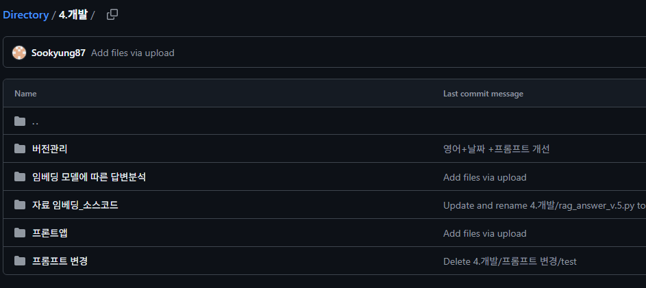
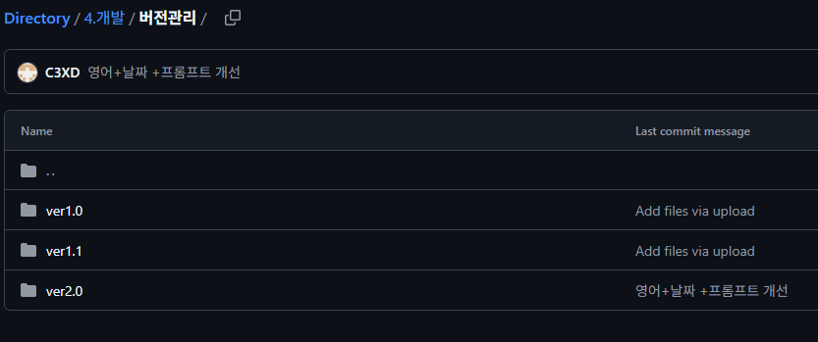
프로젝트 관리
| 개발
난이
1
2
3
4
5
6
6
7
8
개발한 모든 코드 산출물들을 버전 관리하였음

Slide 54
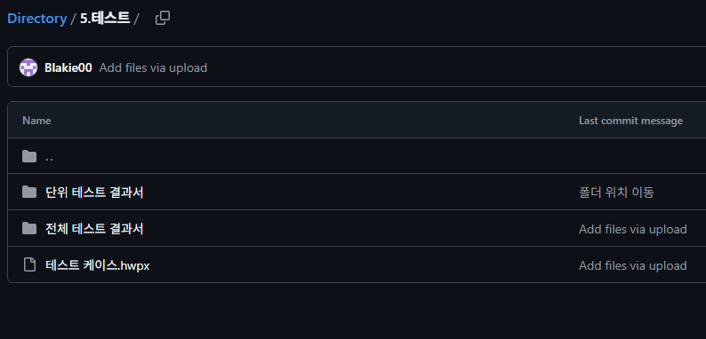
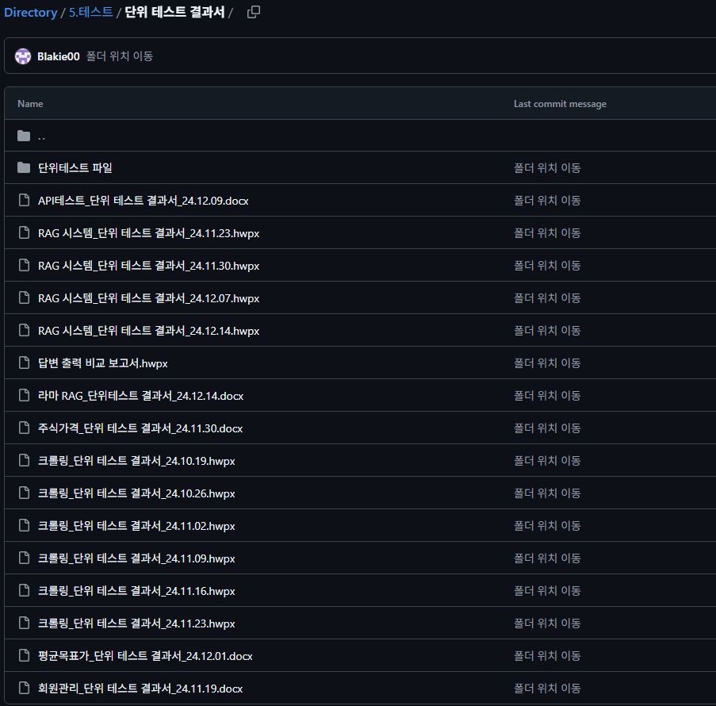
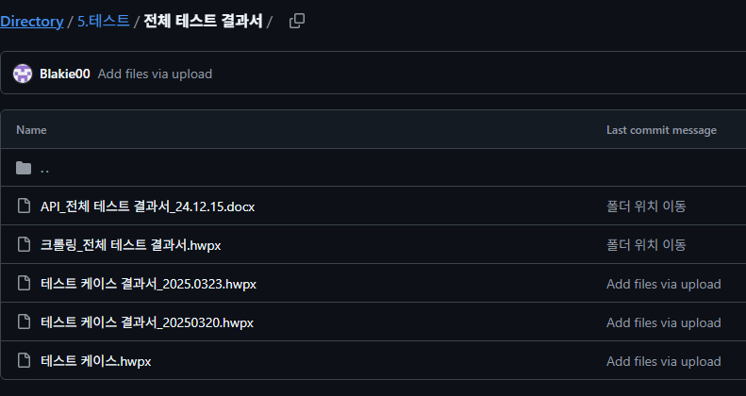
프로젝트 관리
| 품질 관리
난이
1
2
3
4
5
6
6
7
8
단위 테스트와 전체 테스트를 진행함으로서 품질관리를 하였음

Slide 55
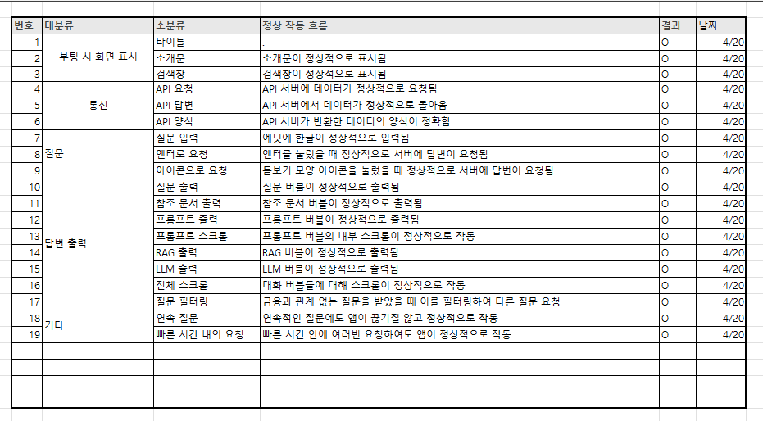
프로젝트 관리
| 품질 관리
난이
1
2
3
4
5
6
6
7
8

Slide 56
시연 영상

Slide 57
시연영상
난이
1
2
3
4
5
6
7
7
8

Slide 58
결론 및 향후 연구방향

Slide 59
결론 및 향후 연구 방향
난이
1
결론
  RAG 시스템을 개발함으로써, LLM 응답보다 더 정확하고 최신화된 정보를 얻을 수 있음을 입증
  RAG 시스템을 통해 초보 투자자들도 쉽고 정확하게 금융 정보를 얻을 수 있어 진입장벽을 효과적으로 낮춤
  개발한 RAG 시스템을 활용하여 금융 뿐만 아니라 다른 분야에도 적용 가능
  향후 연구 방향
  ChatGPT 이외에도 다른 LLM 모델을 사용하여 RAG 구현 시도
  한국어 데이터 전처리와 임베딩 및 유사도 비교 정확도 향상 방안을 모색
  RAG 성능 향상을 위해 높은 차원의 임베딩과 비용 절감 간의 균형을 조절하는 최적화 방안을 모색
2
3
4
5
6
7
8
8

Slide 60
완성하고자 하는 의지

Slide 61
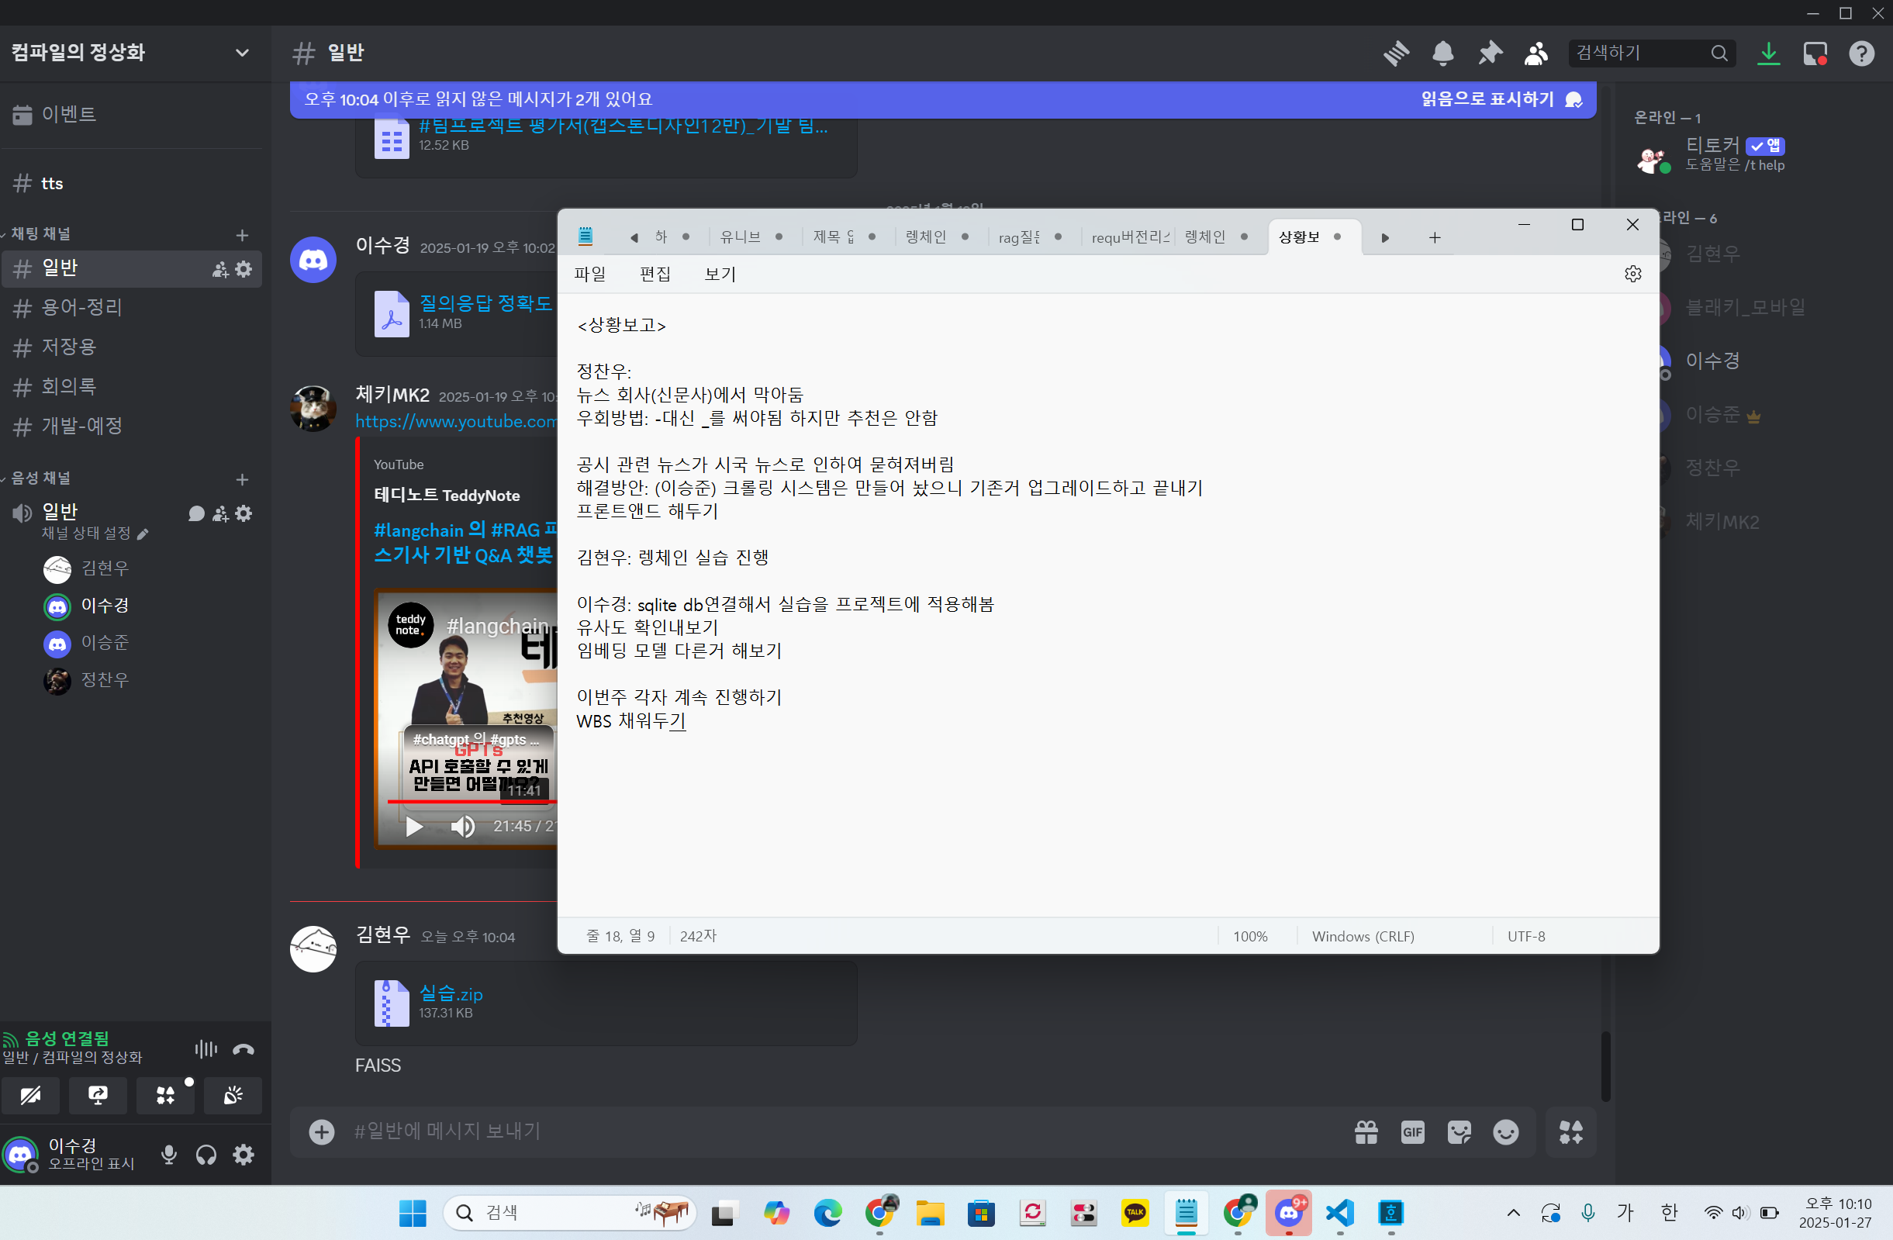
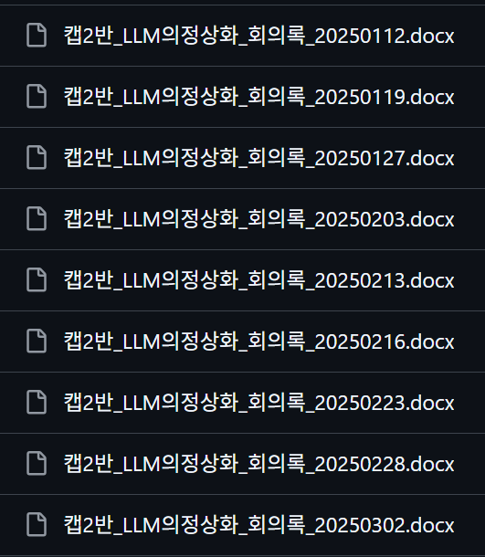
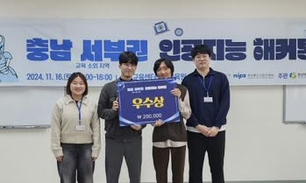
완성하고자 하는 의지
난이
Lv.1
1
Lv.2
2
Lv.3
3
Lv.4
Lv.5
4
Lv.6
5
충남 서부권 인공지능 해커톤에서 우수상을 수상함
방학 중 회의를 통해 팀원 모두가 프로젝트에 적극적으로 참여하며 진행 상황을 공유함
Lv.7
Lv.8
6
2025.01.27 비대면 회의 진행 화면 ↑

Slide 62
Q & A

